Slide 1
МОБУ Новобурейская СОШ № 3
Тема урока:
«Шедевры архитектуры Московского княжества»
Подготовила: учитель
МХК Л.А.Рогудеева

Slide 2
цель: познакомиться с объектами архитектуры, расположенными на территории Московского княжества, которые являются ценнейшими памятниками истории и архитектуры мирового значения.

Slide 3
Архитектура Московского княжества во многом опиралась на традиции владимиро-суздальских мастеров, сюда приглашали и иностранных зодчих, призванных внедрить на московской земле достижения западноевропейского строительного искусства.
В деревянной Москве началось сооружение первых каменных построек, в частности Успенского (1327) и Архангельского (1333) соборов в Кремле.

Slide 4
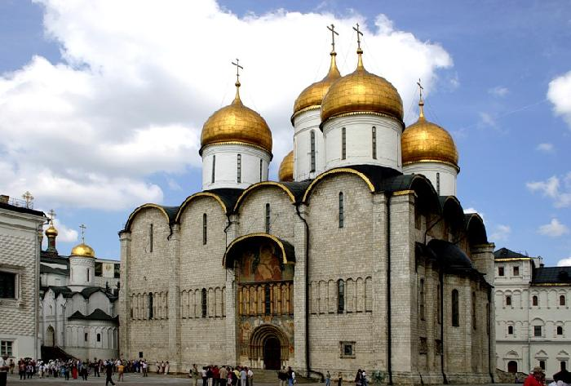
Успенский собор
На месте существующего Успенского собора при Иване Даниловиче Калите в 1326-1327 году был построен собор Успения богородицы. Нынешний Успенский собор - один из древнейших в Москве. Построен по указу великого московского князя Ивана III зодчим из Италии, искуснейшим архитектором и инженером Аристотелем Фиораванти в 1475-1479 годах. В качестве образца, которому должен был следовать иноземный мастер, Иван III указал Успенский собор во Владимире, чтобы воздвигнуть храм, достойный быть первенствующим на Руси.
Успенский собор стал главным храмом Российского государства. В нем оглашались государственные акты, удельные князья приносили присягу верности Москве, позже венчались на царство русские князья и цари, короновались императоры. Здесь же возводили в духовный сан и хоронили митрополитов и патриархов всея Руси, а также предавали анафеме отлученных от православной церкви. Значение собора подчеркивалось его убранством. Он был богато расписан. Расписывал иконостас один из великих мастеров древнерусского искусства - Дионисий вместе с художниками Тимофеем, Ярцем и Конем. В алтарной части сохранились фрагменты фресок конца 15 века, а также фрески, относящиеся к 17 веку.

Slide 5
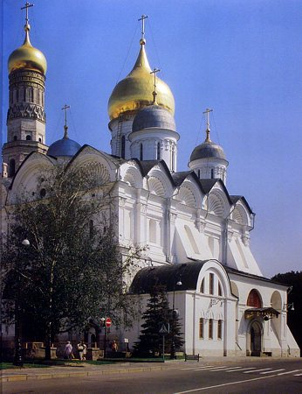
Архангельский собор
В ряду знаменитых кремлевских соборов вот уже почти пятьсот лет стоит на Соборной площади Архангельский собор (1505-1508) - усыпальница московских князей и русских царей. Первый каменный собор на месте прежней деревянной церкви архистратига Михаила был заложен при Великом московском князе Иване Даниловиче Калите, позднее, через 170 лет выстроен новый каменный храм.
В Архангельском соборе проступают черты итальянского палаццо эпохи Возрождения. Проектировал его итальянский архитектор Алевиз Новый. Вот почему в облике собора чувствуется влияние венецианской архитектуры. Но строили собор русские мастера, и они привнесли свое понимание красоты, воспитанное на старорусских традициях зодчества. Белокаменный северный портал, резные Царские врата, роспись храма (икона "Архангел Михаил" начала 15 века) - многое в этом храме вызывает восхищение. С постройкой Архангельского собора на века определились контуры Соборной площади Московского Кремля.

Slide 6
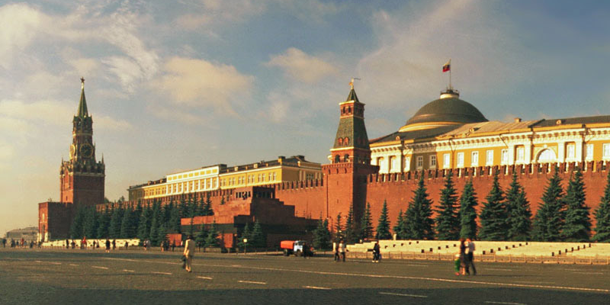
Московский Кремль
Со второй половины XV в. значительно расширяются границы Московского княжества , Москва становиться столицей единого централизованного государства. Характерными чертами московский церквей были силуэты ступенчатых, ярусных пирамид, шлемовидные купола. Все это придавало архитектурным сооружениям особую динамичность объемов, легкость и стремительность ритмов. К концу XV в. Кремль, обнесенный мощными, высокими кирпичными стенами, стал одной из самых крупных крепостей в Европе. Неприступные стены с зубцами дополняли мощные башни, увенчанные низким деревянным шатром.

Slide 7
Башни Московского Кремля
Постройка стен и башен Московского Кремля из красного кирпича была начата при Иване III. По его указу разрушали деревянные постройки и возводили каменные. Каждая Кремлевская башня имеет свое название и историю.
БОРОВИЦКИЕ ворота и башня находятся на самом высоком холме, откуда и пошла вся Москва. Слово "боровица", давшее название башне, означает сосновый бор.
ОРУЖЕЙНАЯ башня, стоявшая когда-то на берегу речки Неглинной, теперь заключенной в подземную трубу, получила название по находящейся рядом Оружейной палате.
КОМЕНДАНТСКАЯ башня получила свое название в XIX веке, поскольку в здании рядом располагался комендант Москвы.
ТРОИЦКАЯ башня называется по церкви и Троицкому подворью, находившихся некогда поблизости на территории Кремля.
КУТАФЬЯ башня (связана мостом с Троицкой). Ее название связывают вот с чем: кутафьей называли в старину небрежно одетую, неповоротливую женщину. Действительно, Кутафья башня - невысокая, как остальные, а приземистая, широкая.
СРЕДНЯЯ АРСЕНАЛЬНАЯ башня возвышается со стороны Александровского сада и называется так, поскольку прямо за ней находился склад оружия.

